Slide 1
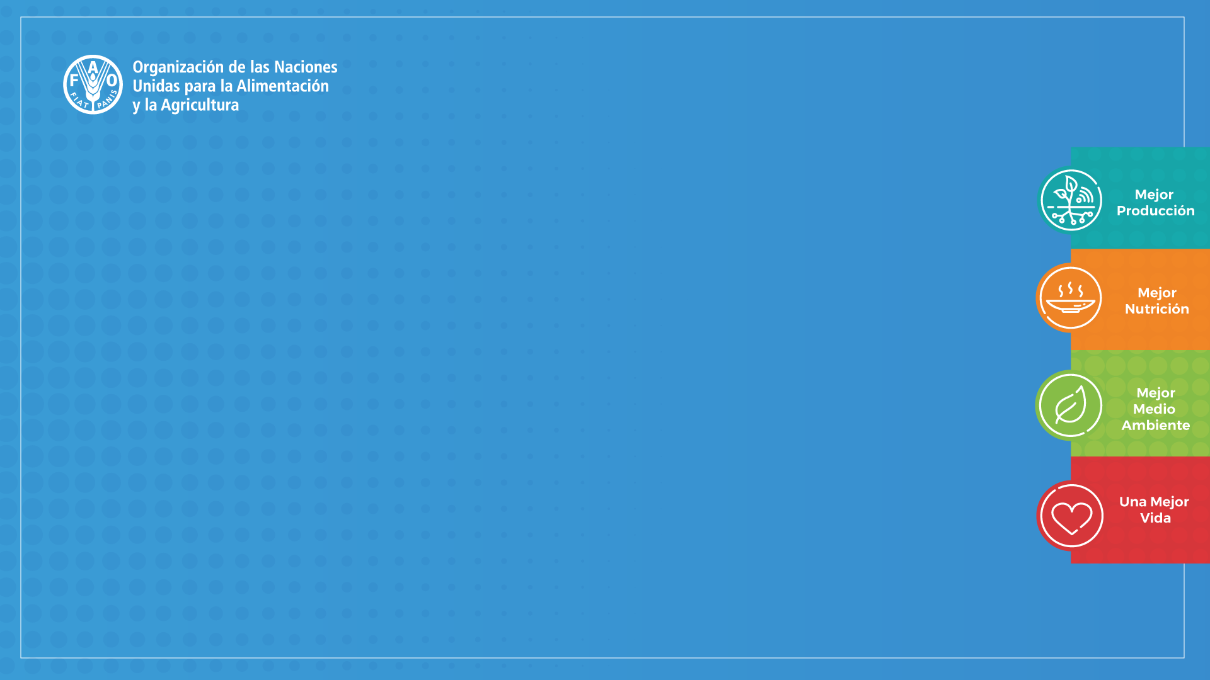
República Dominicana Situación de los principales indicadores SAN

Slide 2
República Dominicana
2000-2002
2004-2006
2009-2011
2014-2016
2016-2018
2017-2019
2018-2020
2021
20.4%
1.8
en millones
19.2%
1.7
en millones
12.3%
1.2
en millones
7.4 %
0.8
en millones
6.4%
0.7
en millones
6.7%
0.7
en millones
8.3%
0.9
en millones
6.7%
0.7
en millones
Subalimentación
5.9%
(2020)
Desnutrición crónica < 5 años
7.6 %
(2013)
Suministro de energía utilizado en la estimación de la prevalencia de la subalimentación (kcal/promedio/día) (promedio de 3 años 2018-2020) Fuente: FAO STAT
Sobrepeso < 5 años
Malnutrición
(doble carga)
2,889
kcal/persona/día
61.2%
(2016)
Sobrepeso > 18 años
Obesidad > 18 años
27.6 %
(2016)
Pobreza extrema*
2021
2022
5.0%
4.8%
Fuente: FAO, FIDA, OMS, PMA y UNICEF. 2021. El estado de la seguridad alimentaria y la nutrición en el mundo 2021. Transformación de los sistemas alimentarios en aras de la seguridad alimentaria, una nutrición mejorada y dietas asequibles y saludables para todos; Sistema de Información Geográfico Interactivo de la Encuesta Nacional de Salud de Panamá (ENSPA) 2019; *CEPAL 2022.
Notes:
¿Qué mide la subalimentación?
Estimación del total de la población que no puede acceder de alimentos suficientes para satisfacer las necesidades energéticas para llevar una vida sana y activa durante un año. Realizada con 3 parámetros: consumo promedio de energía alimentaria, coeficientes de variación que dan cuenta de la desigualdad en el consumo de energía alimentaria y umbral de consumo de energía mínimo necesario para llevar una vida saludable. Corresponde la probabilidad acumulada de que el consumo de energía alimentaria habitual se encuentre por debajo del umbral del consumo mínimo energético para un individuo promedio representativo de la población.
Más detalle del Suministro de energía utilizado en la estimación de la prevalencia de la subalimentación (kcal/promedio/día) (promedio de 3 años 2018-2020) Ver: https://www.fao.org/faostat/es/#data/FS

Slide 3
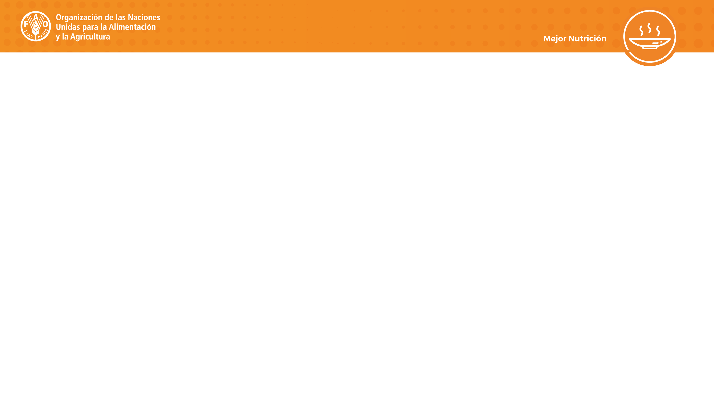
Prevalencia (%) y número de personas en subalimentación en República Dominicana
Fuente: FAO, FIDA, OMS, PMA y UNICEF. 2022. El estado de la seguridad alimentaria y la nutrición en el mundo 2022.

Slide 4
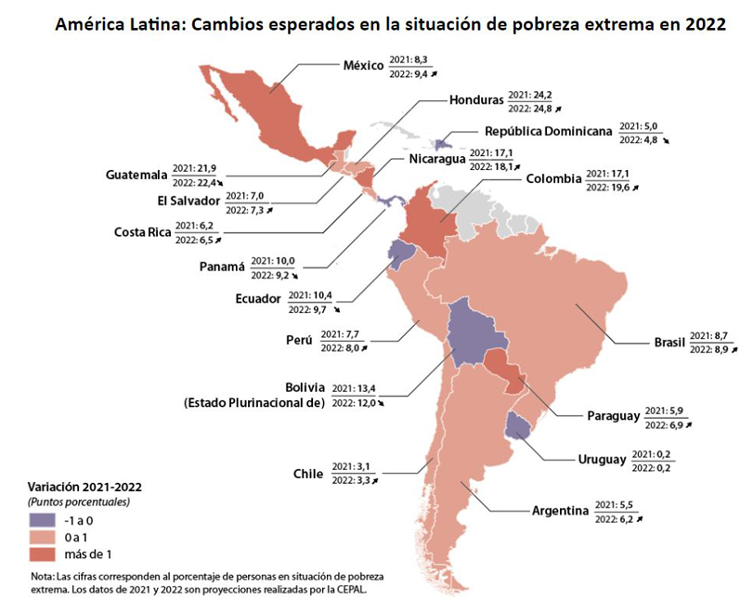
República
Dominicana:
2021: 5.0 %
2022: 4.8 %
Fuente: Repercusiones en América Latina y el Caribe de la guerra en Ucrania: ¿cómo enfrentar esta nueva crisis?, CEPAL 2022

Slide 5
Subalimentación
2000-2002
2004-2006
2009-2011
2014-2016
2016-2018
2017-2019
2018-2020
2019-2021
20.4%
1.8 MM
19.2%
1.7 MM
12.3%
1.2 MM
7.4 %
0.8 MM
6.4%
0.7 MM
6.7%
0.7 MM
8.3%
0.9 MM
6.7%
0.7 MM
Rep. Dominicana
4.7%
0.2 MM
4.4%
0.2 MM
3.8%
0.2 MM
4.1 %
0.2 MM
3.1 %
0.2 MM
3.0%
0.1 MM
3.1%
0.2 MM
3.4%
0.2 MM
Costa Rica
Cuba
<2.5%
<2.5%
<2.5%
<2.5%
<2.5%
<2.5%
<2.5%
<2.5%
7.2%
0.4 MM
9.1%
0.6 MM
10.9%
0.7 MM
10.6 %
0.7 MM
9.1 %
0.6 MM
8.6%
0.6 MM
8.5%
0.5 MM
7.7%
0.5 MM
El Salvador
Guatemala
22.2%
2.6 MM
18.9%
2.5 MM
16.5%
2.4 MM
17.3 %
2.8 MM
16.3 %
2.8 MM
16.0%
2.8 MM
16.8%
2.9 MM
16.0%
2.9 MM
53.2%
4.6 MM
55.0%
5.1 MM
47.5%
4.7 MM
46.1 %
4.9 MM
48.0 %
5.3 MM
47.9%
5.3 MM
46.8%
5.3 MM
47.2%
5.4 MM
Haití
21.9%
1.5 MM
22.3%
1.7 MM
15.9%
1.3 MM
14.5 %
1.3 MM
13.2 %
1.2 MM
13.1%
1.3 MM
13.5%
1.3 MM
15.3%
1.5 MM
Honduras
3.3%
3.3 MM
4.4%
4.7 MM
5.0%
5.7 MM
5.0 %
6.1 MM
6.1 %
7.7 MM
6.2%
7.8 MM
7.2%
9.2 MM
6.1%
7.8 MM
México
27.5%
1.4 MM
23.3%
1.3 MM
20.1%
1.2 MM
19.0 %
1.2 MM
17.6 %
1.1 MM
18.2%
1.2 MM
19.3%
1.3 MM
18.6%
1.2 MM
Nicaragua
24.5%
0.8 MM
21.6%
0.7 MM
11.8%
0.4 MM
8.1 %
0.3 MM
7.5 %
0.3 MM
7.4%
0.3 MM
7.5%
0.3 MM
5.8%
0.2 MM
Panamá
Fuente: FAO, FIDA, OMS, PMA y UNICEF. 2021. El estado de la seguridad alimentaria y la nutrición en el mundo 2022.

Slide 6
Muchas gracias

